Slide 1
DAG VAN DE ENERGIEGEMEENSCHAP Energiegemeenschappen: maximale inclusiviteit met collectieve en systeemoplossingen 25/09/2024

Slide 2
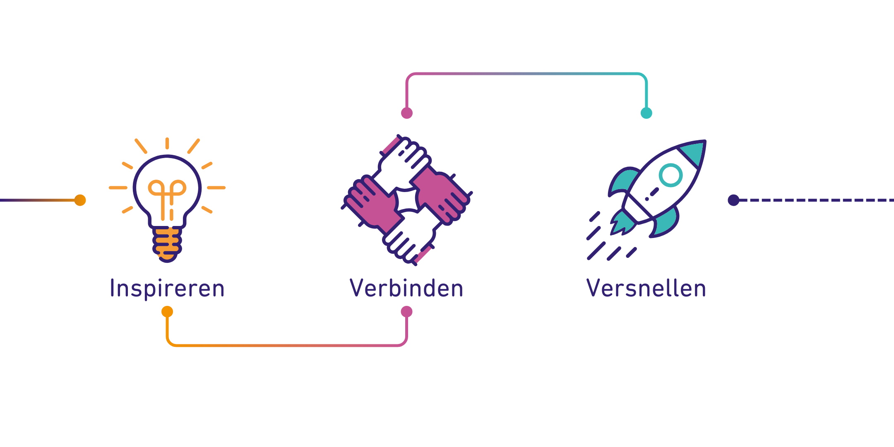
Flux50 faciliteert de ontwikkeling van een slimme energieregio en creëert meerwaarde door de uitdagingen van de energietransitie om te zetten in opportuniteiten voor Vlaanderen
Slimme energieregio Vlaanderen

Slide 3
Energie ecosysteem integreren
Transport
21 Grote Ondernemingen
Data & ICT sector
Industrie
Energie-sector
Bouw-sector
36 strategie leden
192 business leden
180 KMO’s
20 Kennis / sector-organisatie
47 start-ups

Slide 4
Toenemend concurrentievermogen en veerkracht van bedrijven en regio’s
Impact
Strategisch
Bevorderen van concurrentiekracht en economische groei
Katalysator in het innovatie ecosysteem, op de raakvlakken van de quadruple helix
Maatschappelijk belang dienen
Operationeel
Forum voor discussie over specifieke uitdagingen van bedrijven
Verbinden van diverse belanghebbenden, bedrijven, sectoren, clusters
Facilitator
Bevorderen van kennisontwikkeling, kennisdeling en kennisborging
Energie ecosysteem in Vlaanderen
INSPIREREN Kennis van technologie en markt
VERBINDEN
Ecosysteem
Samenwerken
Events
VERSNELLEN
Innovatie
Positioneren
Podium

Slide 5
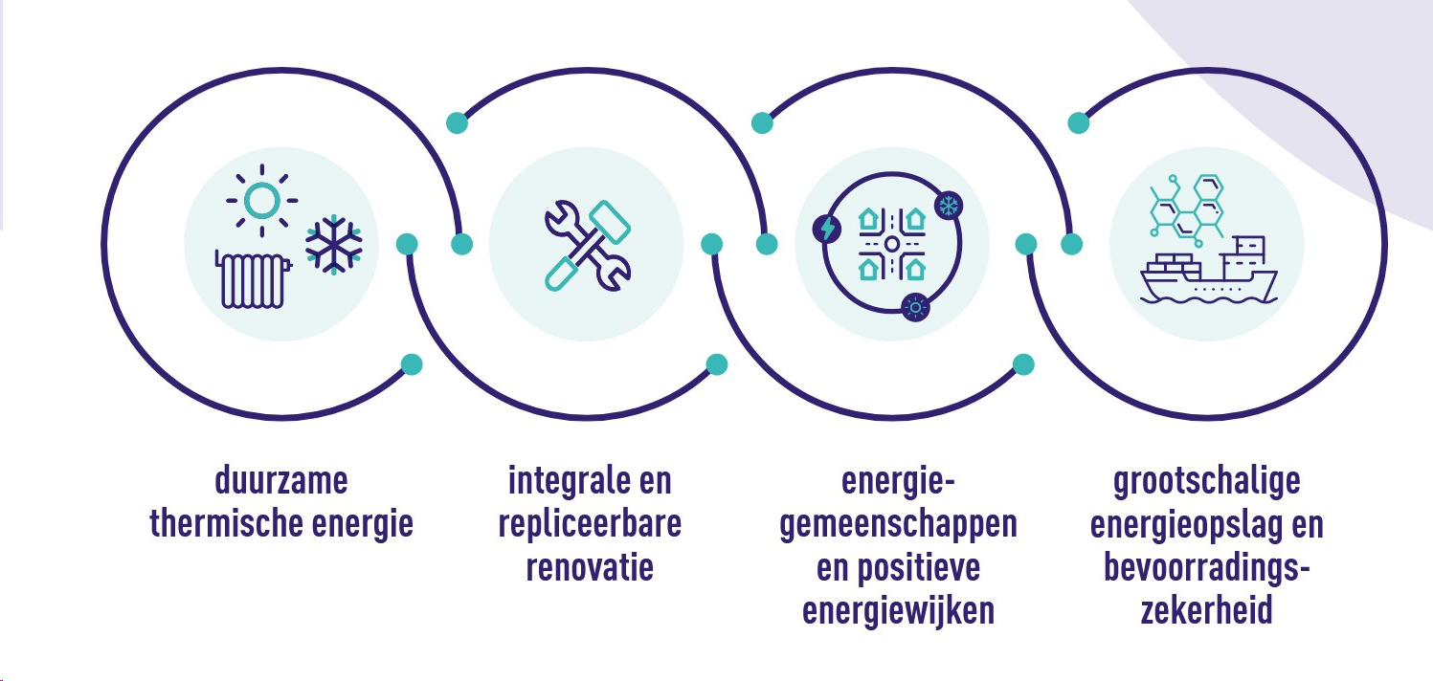
Innovatie wordt een succesverhaal: FOCUS | ROADMAPS | CO-CREATION
Inspireren – Verbinden - Versnellen

Slide 6
Innovatie wordt een succesverhaal: FOCUS | ROADMAPS | CO-CREATION
Inspireren – Verbinden - Versnellen
Collectieve Energieoplossingen en Flexibiliteit

Slide 7
MEMORANDUM 2024
De algemene logica:
• eerst inzetten op energie-efficiëntie en circulariteit
• doorgedreven elektrificatie op basis van hernieuwbare energiebronnen
• in moeilijk te elektrificeren of koolstofvrij te maken sectoren hernieuwbare en koolstofarme brandstoffen, waaronder waterstof, stimuleren.

Slide 8
Kenmerken van het nieuwe energiesysteem
Elektrificatie gekoppeld aan hernieuwbare energie
Flexibiliteit: impliciet en expliciet
Decentralisatie en de rol van de eindgebruiker
Systeemintegratie: cross-vector, cross-sector, cross-border
-> Complexiteit beheersbaar maken door systeemintegratie is dé uitdaging voor de energietransitie.

Slide 9
3 concrete voorstellen voor de versnelling van de energietransitie
1.SYSTEEMINTEGRATIE Holistisch Energie Transitie Atrium – HET Atrium
2.RENOVATIE Naar een grootschalige doorbraak van integrale renovatieaanpak
3.ENERGIEGEMEENSCHAPPEN EN ENERGIEPOSITIEVE WIJKEN
Maximale inclusiviteit met collectieve en systeemoplossingen in wijken en energiegemeenschappen

Slide 10
Flux50 Lerend Netwerk 2023-2024
Moeilijke start energiegemeenschappen.
Het ontbreekt aan een duidelijke visie over het doel van energiegemeenschappen
Het is moeilijk om een positieve business case te verzekeren
De oprichting van een energiegemeenschap is te complex voor de modale gebruiker

Slide 11
Visie
Een verdere ontwikkeling van het marktmodel
Een laagdrempelige oplossing om burgers, openbare besturen en bedrijven te laten bijdragen aan de energietransitie.
Een meer gerichte en vereenvoudigde aanpak van energiegemeenschappen moet de grootst mogelijke maatschappelijke meerwaarde scheppen

Slide 12
De aanpak moet volgende aspecten integreren:
Collectief -> kritische massa nodig voor de juiste investeringen
Lokaal -> het invoeren van nieuwe samenwerkingsvormen is eenvoudiger
Energetisch slim -> Flexibiliteit door EMS en databeheer -> Naast EMS individueel ook EMS collectief
Laagdrempelig -> Eenvoudige processen en procedures voor haalbare complexiteit van systemen.
Breed gedragen: -> win-win voor alle stakeholders.
Toekomstgericht -> Openstaan voor implementeren innovaties

Slide 13
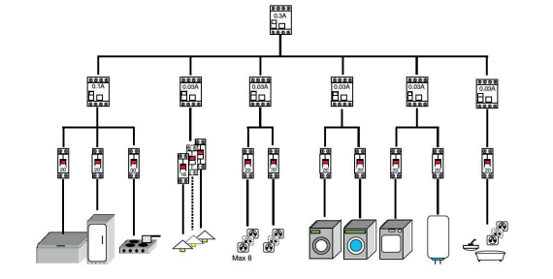
Collectief
HS-net
MS-net
Een residentiële gebruiker is ook een netbeheerder
Aantal > 3,5 miljoen
Er moet collectief gewerkt worden voor een voldoende marktaanbod.
Nood aan aggregatoren/ESCO/FSP
Standaardisatie en interoperabiliteit.
LS-net
Binneninstallatie

Slide 14
De aanpak moet volgende aspecten integreren:
Collectief -> kritische massa nodig voor de juiste investeringen
Lokaal -> het invoeren van nieuwe samenwerkingsvormen is eenvoudiger
Energetisch slim -> Flexibiliteit door EMS en databeheer
Laagdrempelig -> Eenvoudige processen en procedures voor haalbare complexiteit van systemen.
Breed gedragen: -> win-win voor alle stakeholders.
Toekomstgericht -> Openstaan voor implementeren innovaties

Slide 15
Voorstel van aanpak
Een faciliterend (regelgevend) kader binnen een duidelijke visie
Haalbare investeringen in energetisch zinvolle energiegemeenschappen
Eenvoudige procedures voor alle soorten initiatiefnemers
Een coherent en volgehouden actieplan

Slide 16
Verwachte impact
Een versnelde en energetisch zinvolle invulling van het onbenutte potentieel voor het investeren in decentrale hernieuwbare energie.
De kosten van de lokaal optimale oplossing zijn beperkt, voorspelbaar en breed gedragen.
Innovaties maken het mogelijk voor de Vlaamse burgers om actief betrokken te worden in de nieuwe marktprocessen om de energietransitie te versnellen.

Slide 17
Markten voor Flexibiliteit (expliciet)
Aanbod Flexibiliteit
PV
EV/LP
WP
E-opslag
Industriële processen
Service Providers
FSP
BSP
Markten Flexibiliteit Retail Balancing Congestie Ondersteunende diensten
Flexibility Requesting Parties
TSO
DSO
BRP

Slide 18
Infrastructuur: fabrikanten - Installateurs - ICT – consultancy - Platformen
Waardeketen Flexibiliteit
Aanbod Flexibiliteit Investeringen in stuurbare en slimme toestellen
Service Providers
FSP
BSP
Markets Flexibility
Settlement
Flexibility Requesting Parties
TSO
DSO
BRP
METERING
EMS
EMS
EMS

Slide 19
Databeheer en dataspaces
DATASPACE
Aanbod Flexibiliteit Investeringen in stuurbare en slimme toestellen
EMS
Lokaal
EMS col
EMS markt
Markets Flexibility
Settlement
Flexibility Requesting Parties
TSO
DSO
BRP
Service Providers
FSP
BSP
METERING

Slide 20
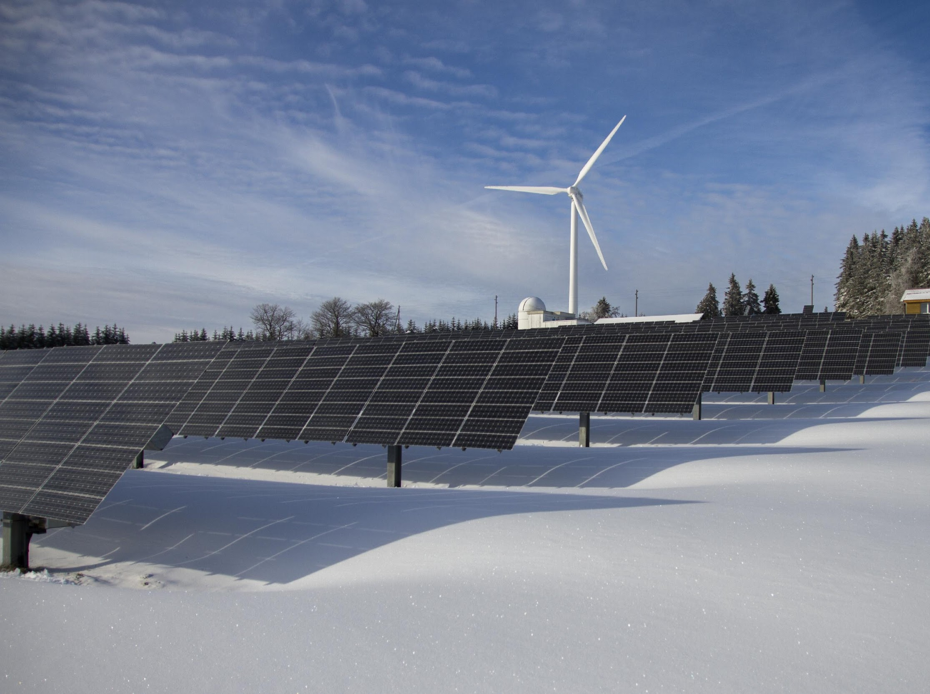
Let’s stay in touch
Patrick Devos
patrick.devos@flux50.com
Tel +32 475 44 99 49
Koningsstraat 146
B-1000 Brussel
info@flux50.com

